Slide 1
Análisis Sociológico del Sistema de Discursos

Slide 2
Análisis sociológico del sistema de discursos (Conde, 2009)
Ideal para conocer tipos de discursos sociales sobre un objeto de estudio. Pasos:
Análisis de las posiciones discursivas
Identificación de las configuraciones narrativas
Análisis de los espacios semánticos

Slide 3
... eso de la calidad de vida ... me viene a mí a la cabeza porque mi marido es muy positivo y yo soy bastante negativa, ¿sabes?
Se expresa como una mujer casada, como una mujer que tiene un marido "muy positivo", mas "optimista" que ella.
Rol de "esposa de ... "
Expresado en términos que podríamos llamar relativamente tradicionales (se habla del marido, no del C0mpañero u otra expresión mas 0 menos próxima).

Slide 4
.. y, a veces, lo entendemos mal porque, a veces, calidad de vida lo entende1nos a cuanto más tienes…
De la primera persona del singular pasa a hablar en la primera persona del plural: “lo entendemos mal”.
Clase social. Vincula un cierto tipo de promoción social con la idea de “tener más”.
Podría tratarse de “clase media-baja”.

Slide 5
a lo mejor tu hijo te contesta mal y ya te
mides y ... y esos son los problemas que…
¿Rol?

Slide 6
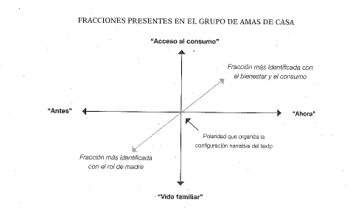
Posiciones y configuraciones

Slide 7
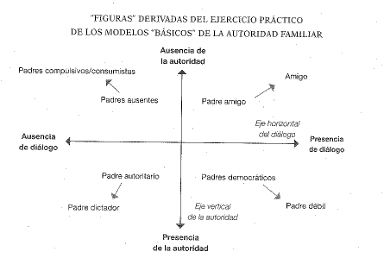
Otro ejemplo

Slide 8
Espacios semánticos
Atractores primarios
Atractores secundarios
Relaciones con los hilos discursivos

Slide 9
Espacios semánticos
“Libertad”
“independencia”
“Se vivía mejor”

Slide 10
Bibliografía
Conde, F. (2009). Análisis sociológico del sistema de discursos. Madrid: CIS

